Slide 1

读写锁
目录
工作完成情况COMPLETION OF WORK
成功项目展示SUCCESSFUL PROJECT
CONTENTS
明年工作计划
NEXT YEAR WORK PLAN

Slide 2

锻炼 思路
感谢聆听，批评指导
author：troy
Welcome star

Slide 3




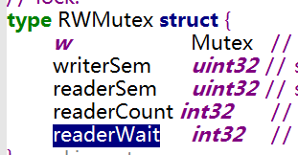
读写锁实现
std:: shared_mutex
使用互斥锁和条件变量实现 boost:: shared_mutex
RWMutex 互斥锁和信号量实现
--来源 go1.1： rwmutex.go
使用互斥锁和条件变量实现 读写锁
---来源：UNIX网络编程卷2：进程间通信8.4章节
Notes:
https://github.com/aleafboat/unixCode

Slide 4
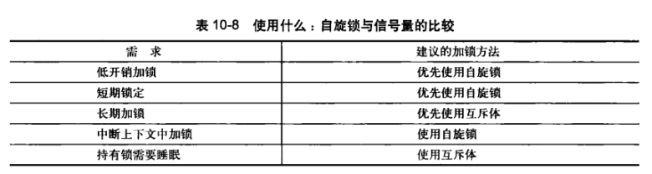
问：谈谈你对自旋锁的理解

Slide 5
Libevent 多线程的实现
std:: shared_mutex
使用互斥锁和条件变量实现 boost:: shared_mutex
RWMutex 互斥锁和信号量实现
--来源 go1.1： rwmutex.go
使用互斥锁和条件变量实现 读写锁
---来源：UNIX网络编程卷2：进程间通信8.4章节
Notes:
https://github.com/wxggg/libio

